Slide 1

Revisão Geral 3
fmasanori@gmail.com

Slide 2
O processo de desenvolvimento de software
Executar programas feitos por outros é uma tarefa relativamente simples
O difícil é começar a criar seus próprios programas
Computadores são muito rigorosos e há muitos detalhes
Por isso é necessário ser muito sistemático

Slide 3
Etapas no processo de desenvolvimento de software
Analisar o problema:
Entender exatamente qual é o problema a ser resolvido
Problema bem definido, meio problema resolvido
Especificar o problema:
Descrever exatamente o que o seu programa fará
Nesta etapa não me devo preocupar em como irei fazer meu programa, mas em decidir exatamente o que ele fará
Quais são as entradas e saídas do programa?

Slide 4
Etapas no processo de desenvolvimento de software
Projetar o programa:
Formular a estrutura geral do programa
Podemos usar pseudo-código nesta etapa
Implementar o programa:
Elaborar alguns testes para validar o seu programa
Traduzir o projeto em alguma linguagem
Neste curso utilizaremos Python

Slide 5
Exemplo: conversor de temperatura de Fahrenheit para Celsius
Análise: dada uma temperatura em graus Fahrenheit obter a conversão para Celsius
Especificação do que o programa fará:
Entrada: temperatura em Fahrenheit
Saída: temperatura em Celsius
Saída: 5*(F-32)/9

Slide 6
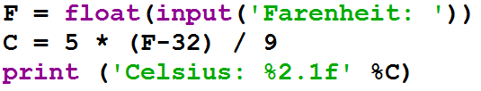
Exemplo: conversor de temperatura de Fahrenheit para Celsius
Projeto do como o programa fará:
Leia o valor da temperatura em Fahrenheit
Converta o valor usando a fórmula 5*(F-32)/9
Imprima o valor convertido
Implementação:
Testes: 32 f = 0 c e 100 f = 37.8 c

Slide 7
Variáveis
Variáveis: são referências às regiões de memória que defini para o uso do programa
F é diferente de f
C é diferente de c
“C” não é variável
“F” não é variável

Slide 8
Uso de variáveis com valores definidos
Eu somente posso usar o conteúdo de uma variável se ela já tiver algum valor definido antes

Slide 9
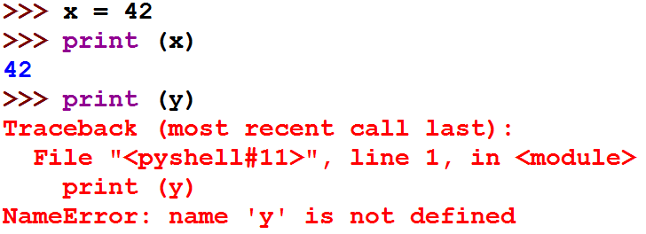
Variáveis com valores indefinidos

Slide 10
Palavras reservadas
Existem palavras reservadas do Python

Slide 11
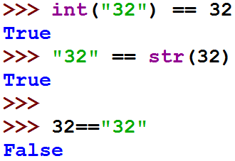
Literais ou constantes
Existem vários tipos de dados. Os mais simples são chamados de literais ou constantes.
Lembre que “32” não é o mesmo que 32!
Para comparar tipos diferentes, fazer antes uma conversão

Slide 12
Comandos de saída
Comando de saída = print
Formato float: duas casas e uma após o ponto
A variável após a porcentagem ‘preta’ substitui a porcentagem ‘verde’

Slide 13
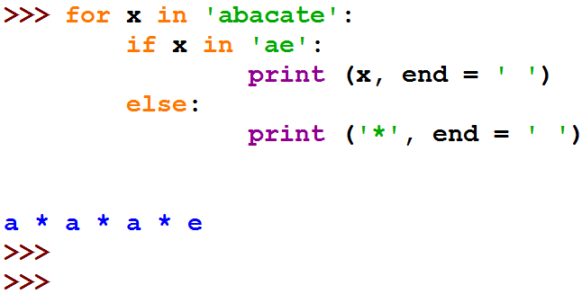
Caracter de final de linha
Substituição do caracter de final de linha

Slide 14
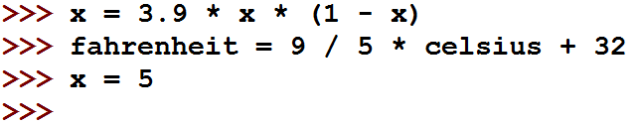
Atribuição de variáveis
<variável> = <expressão>
A <expressão> calculada no processador modifica a memória referenciada por <variável>

Slide 15
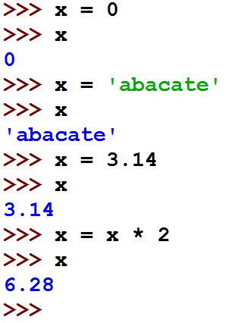
Atribuição de variáveis
Posso atribuir valores a uma variável várias vezes.
No exemplo x fica com o último valor atribuído.

Slide 16
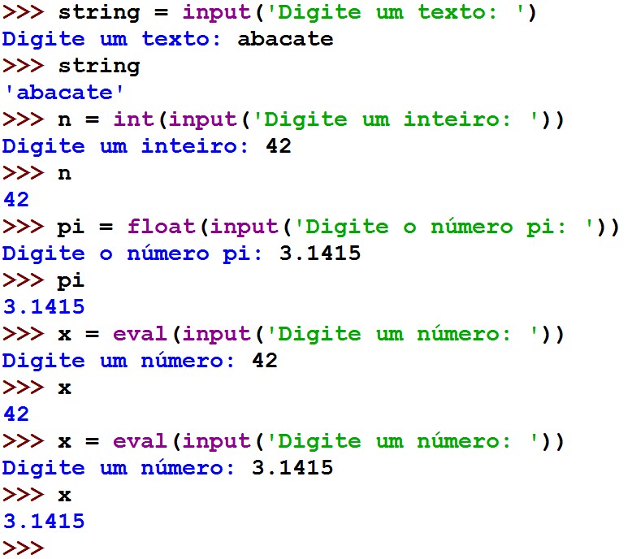
Leitura e atribuição

Slide 17
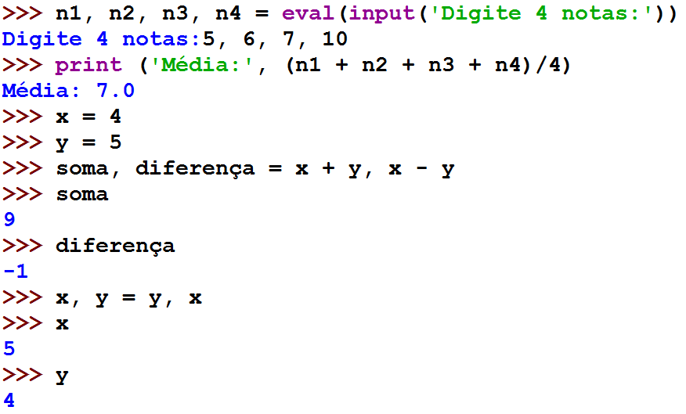
Atribuição múltipla

Slide 18
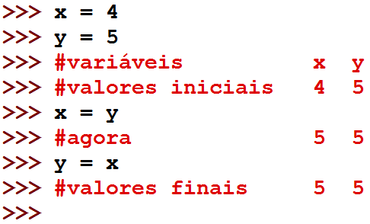
Atribuição múltipla
Para trocar variáveis não funciona a seguinte seqüência!
x = y
y = x

Slide 19
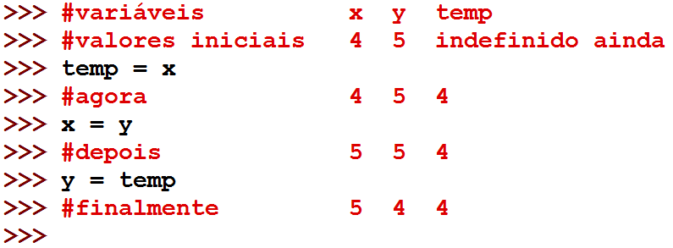
Atribuição múltipla
Um solução é usar uma variável auxiliar temp
x, y = y, x é mais elegante...

Slide 20
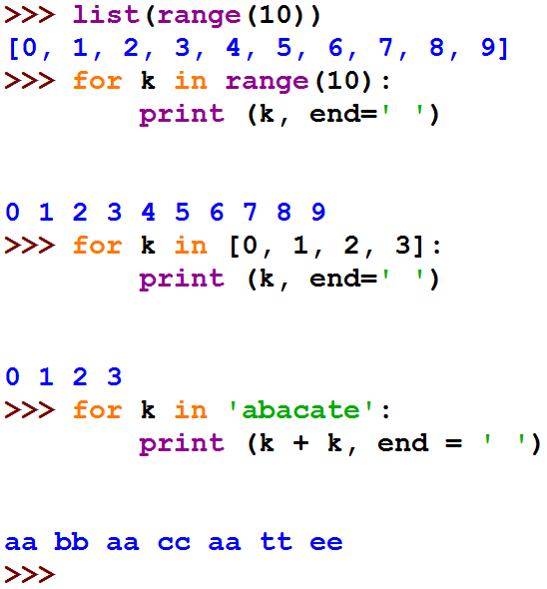
for <var> in <seqüência>

Slide 21
Exercício
Nós queremos desenvolver um programa que determine o valor futuro de um investimento, dados o valor inicial e a taxa de juros

Slide 22
Exercício
Análise:
Dinheiro inicial rende uma taxa de juros anual
Quanto ele irá valer em 10 anos?
Entrada: valor inicial, taxa de juros
Saída: valor em 10 anos

Slide 23
Exercício
Especificação:
Usuário entra com o valor inicial investido
Usuário entra com a taxa de juros anual
Fórmula de matemática financeira valor*(1+juros)

Slide 24
Exercício
Projeto:
Entre com o valor do investimento inicial
Entre com a taxa de juros
Repita 10 vezes:
valor inicial = valor inicial * (1 + taxa de juros)
Imprima o valor atualizado

Slide 25
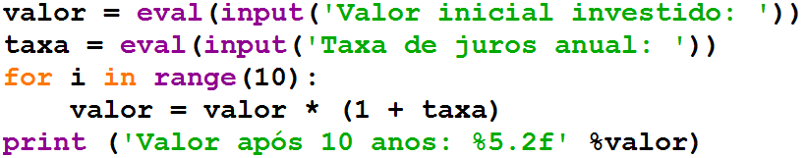
Exercício
Implementação:
Valores de teste:
1000 reais e 3% de juros
1000 reais e 10% de juros

Slide 26
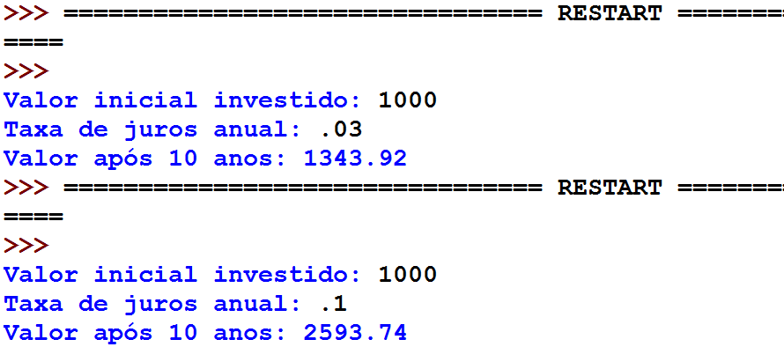
Exercício

Slide 27
Perguntas
Por que definir alguns testes antes da implementação é uma boa prática de programação?
Qual é a vantagem de escrever um pseudo-código na etapa de projeto?

Slide 28
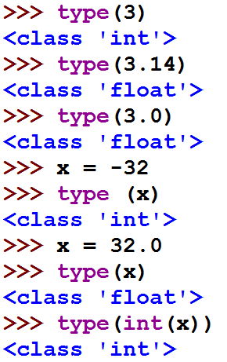
Números básicos
Existem dois tipos básicos de números: int e float
Por que há tipos diferentes?
Há dados diferentes: contadores são inteiros e o número PI não
Operações com inteiros são muito mais rápidas
Números em ponto flutuante são aproximações: há um limite na precisão deles

Slide 29
Tabela de operadores
Operador | Operação
+ | Adição
- | Subtração
* | Multiplicação
/ | Divisão
** | Exponenciação
abs() | Valor absoluto
% | Resto da divisão
// | Divisão inteira

Slide 30
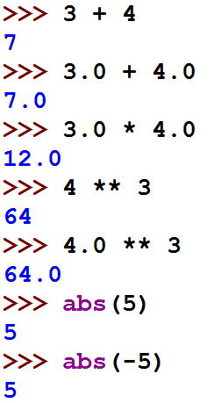
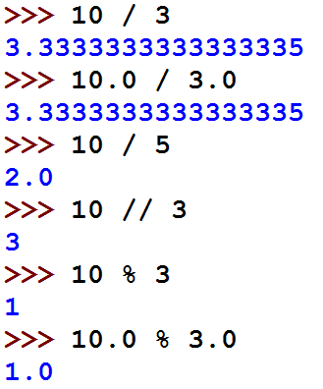
Operadores Numéricos

Slide 31
Divisão inteira em linguagens antigas
As linguagens mais antigas geram um resultado inteiro na divisão de inteiros!
10 / 3 será igual a 3
No cálculo de fahrenheit para celsius terei que modificar um pouco meu programa se usar C ou Java

Slide 32
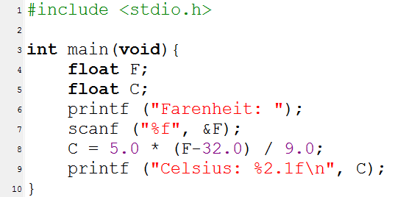
Conversão de graus em C

